Slide 1
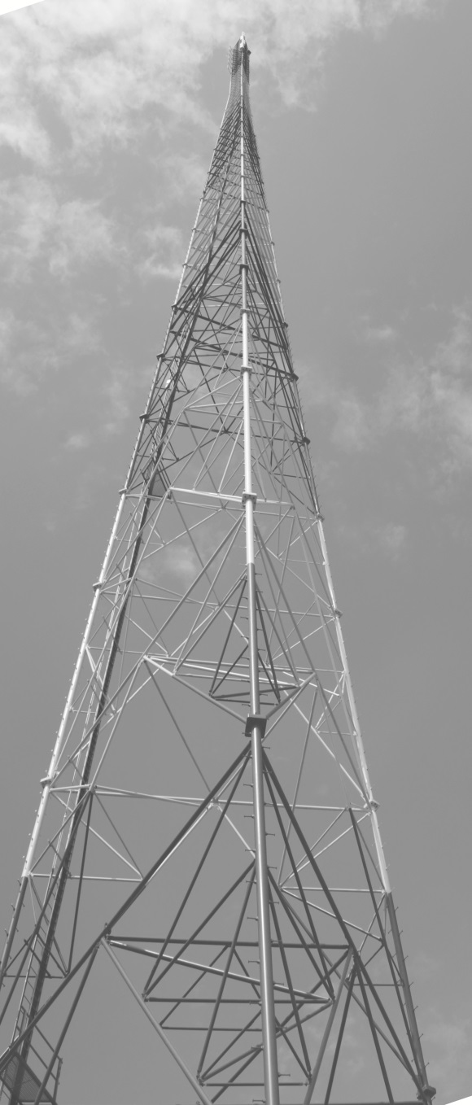
ПРОЕКТ «БУДІВНИЦТВО РАДІОТЕЛЕВІЗІЙНОЇ СТАНЦІЇ В ПОПАСНЯНСЬКОМУ РАЙОНІ»
23 748 939 гривень
з яких 1 200 000 гривень за рахунок власного статутного капіталу замовника проекту
Ініціатор:
Луганська обласна державна адміністрація – обласна військово-цивільна адміністрація
Замовник:
Комунальне підприємство «Інноваційно-інформаційний центр»

Slide 2
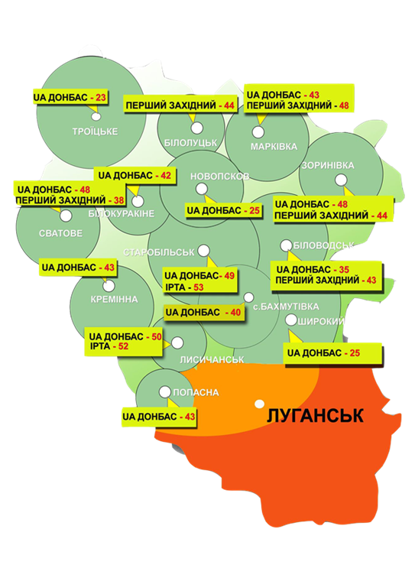
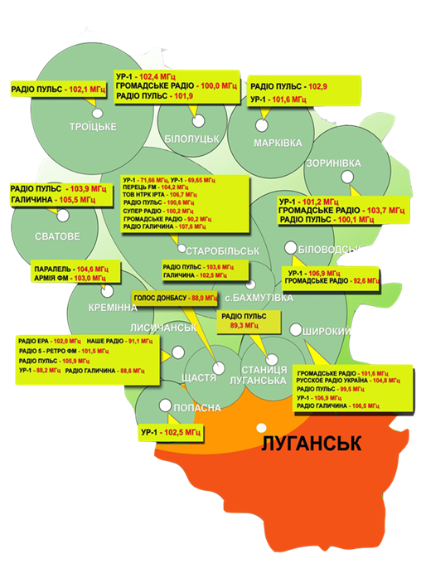
ЛУГАНСЬКА ОБЛАСТЬ
КАРТА ПОКРИТТЯ ТЕЛЕБАЧЕННЯ
КАРТА ПОКРИТТЯ РАДІО

Slide 3
РЕЗУЛЬТАТ РЕАЛІЗАЦІЇ ПРОЕКТУ
Покриття 100% території Луганської області сигналом українських телерадіомовників
Відновлення мовлення
15 українських каналів у 60 кілометровій зоні від встановленої станції.
Охопити близько 200 тис. населення, як на тимчасово окупованій, так і на підконтрольній українській владі території Луганської та Донецької областей

